Slide 1
AIDL for HALs
Luu An Phu

Slide 2
Agenda
Giới thiệu AIDL và IPC trong Android
Backend của AIDL
Stable AIDL
Annotations trong AIDL
Cách triển khai 1 Stable AIDL
Thêm AIDL trong vendor
AIDL for HALs

Slide 3
Giới thiệu về AIDL và IPC
1. Process này không thể truy cập vào bộ nhớ của process khác. Để nói chuyện, chúng cần phân tách các đối tượng của chúng thành các đối tượng nguyên thủy mà hệ điều hành có thể hiểu và sắp xếp gửi nó đi. Viết mã để thực hiện thao tác sắp xếp đó rất tẻ nhạt, vì vậy Android sẽ xử lý mã đó cho bạn bằng AIDL
2. AIDL là ngôn ngữ cho phép bạn xác định interface program mà cả client và service đều đồng ý để giao tiếp với nhau bằng IPC.

Slide 4
Giới thiệu AIDL và IPC
IPC có nghĩa là giao tiếp giữa các tiến trình trong hệ điều hành nào cũng có, như Linux có share memory, sermaphore.
Android tuy được viết trên Linux nhưng có cơ chế IPC riêng là Binder IPC
Để triển khai 1 IPC trong Android người ta có tới 3 cách , 1 là dùng luôn class của Binder , cách 2 là sử dụng 1 Messeger , 3 là sử dụng AIDL.

Slide 5
Giới thiệu AIDL và IPC
APP_2
APP_1
APP_2
SERVICE
(app_1
app_2)
APP_3

Slide 6
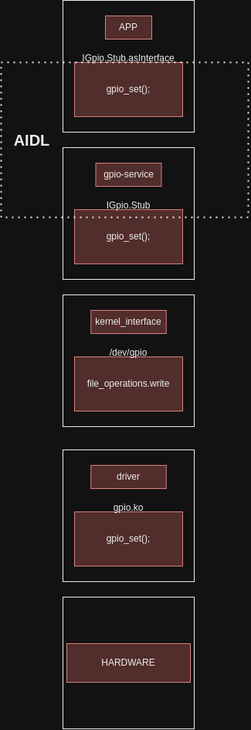
Giới thiệu AIDL và IPC

Slide 7
Backend của AIDL
Là các chương trình phụ trợ của AIDL được sử dụng để tạo ra các mã stub và skeleton code.
Stub code là chương trình xử lý và sử dụng để gửi từ client đến các service.
Skeleton code được sử dụng bởi service để xử lý yêu cầu của client
Backend của AIDL có 4 loại để sử dụng là CPP, RUST, NDK, JAVA.

Slide 8
Stable AIDL
AIDL có 2 loại tài liệu hãng cung cấp , AIDL developer Android , AIDL open source
AIDL developer Android sẽ sử dụng backend của Java để viết app người lập trình chỉ cần viết mã aidl và triển khai nó trong app.
Còn đối với open source người lập trình sẽ phải triển khai cụ thể cả cách client gửi và services xử lý yêu cầu đó bằng cách dùng backend như NDK…

Slide 9
Stable AIDL
Chính vì thế trong open source Android giới thiệu Stable AIDL được sử dụng để chỉ định AIDL là phiên bản ổn định.
Sử dụng Stable AIDL có thể theo dõi được các API và ABI interface.
Các stable aidl phải được xây dựng trong cấu trúc “aidl_interface” của file Android.bp

Slide 10
Annotations in AIDL
Là chú thích trong AIDL dùng để bổ sung thông tin thêm cho compiler khi biên dịch AIDL.
Các mã chú thích này sẽ ảnh hưởng đến mã backend được sinh ra.
Các chú thích sẽ có @ đi đầu , đi sau là chú thích.
Ví dụ với chú thích @nullable , nó là chú thích cho biết rằng giá trị của phần tử này có thể bị thiếu.
“@nullable String getChar();” ví dụ khi hàm getChar có chú thích @nullable giá trị trả về của nó có thể là NULL

Slide 11
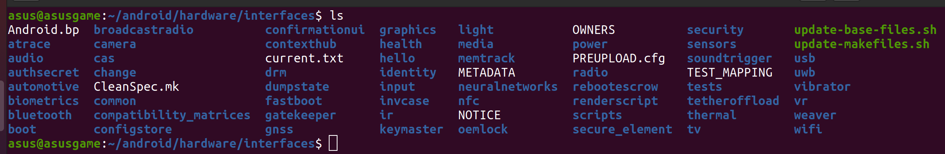
Cách khiển khai AIDL
Các source code của phần cứng nên được lưu ở hardware/interfaces.
Ở các phiên bản android 8 trở đi hidl được sử dụng để triển khai HALs
điều khiển phần cứng phải và được chuyển lưu thành vendor/device_name/hardware/interfaces/
Đến bây giờ aidl đã thay thế thì hidl và cách làm của nó vẫn như cũ vẫn phải lưu ở vendor.

Slide 12
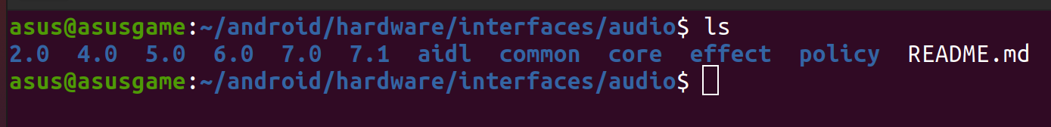
Cách khiển khai AIDL
Ví dụ với thằng audio nó sẽ chứa các phiên của hidl là 2.0 đến 7.1 , aidl thì sẽ được lưu ở thư mục tên là aidl.

Slide 13
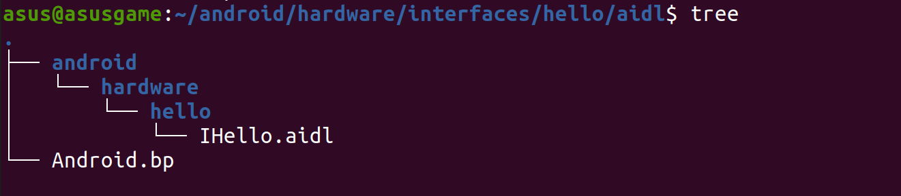
Cách khiển khai AIDL
Cấu trúc của một aidl đơn giản sẽ như sau , một Android.bp tương tự như là makefile.
Mã aidl sẽ luôn được lưu ở cấu trúc android/hardware/(name)

Slide 14
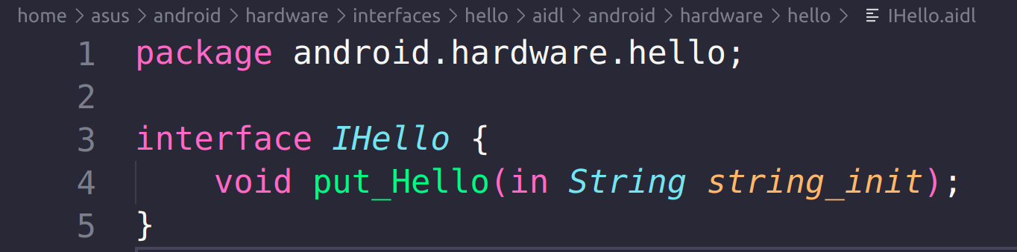
Cách khiển khai AIDL
Mã aidl cần được đặt tên là I + Name. (Name viết hoa chữ đầu) .aidl
Khai báo package là nơi thư mục mình đang đứng, kế tiếp interface là nơi để định nghĩa các api interface program.
in chỉ định rằng dữ liệu chỉ được truyền từ người gọi đến người được gọi ví dụ app gọi đến service , thì caller là app và callee là service

Slide 15
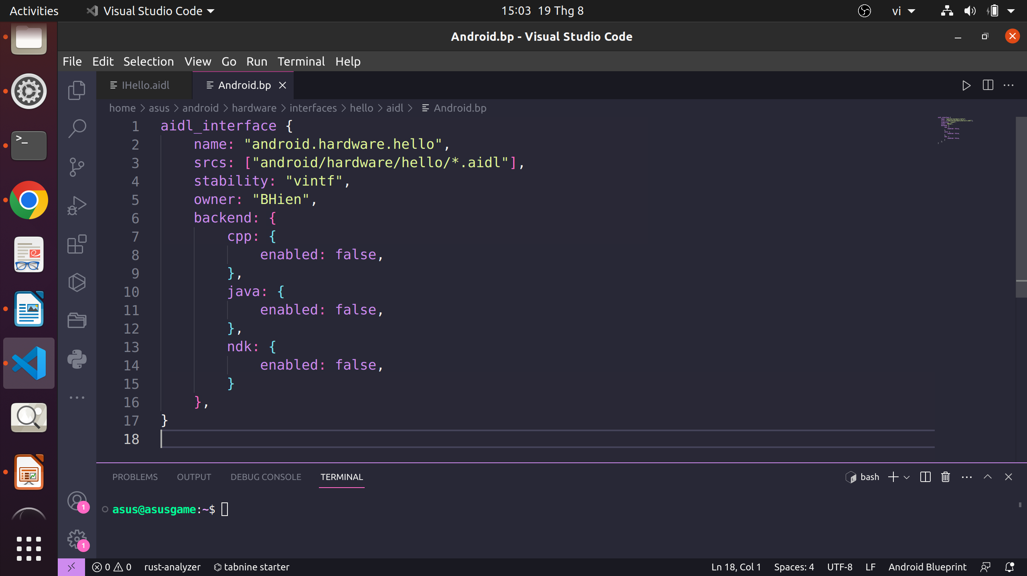
Cách khiển khai AIDL
Viết cấu trúc aidl_interface để định nghĩa là stable aidl trong Android.bp

Slide 16
Cách khiển khai AIDL
Viết cấu trúc aidl_interface để định nghĩa là stable aidl trong Android.bp

Slide 17
Cách khiển khai AIDL
Update api stable aidl mới để thêm vào trong Android.
Biên dịch AIDL.

Slide 18
Thêm AIDL trong Vendor
Cách làm tương tự chỉ có điều thay đổi vị trí thư mục biên dịch thôi.

Slide 19
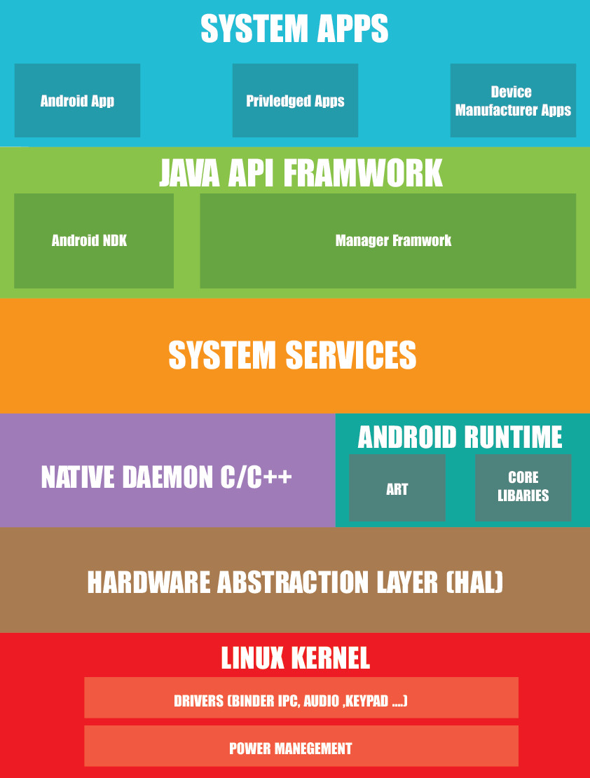
AIDL for HALs

Slide 20
AIDL for HALs
HAL là lớp trừu tượng trong Android để tương tác giữa phần app ở trên xuống phần cứng. Mà không cần biết chi tiết cụ thể phần cứng đó.
Ví dụ ta gửi yêu cầu đến camera của thiết bị , thì chỉ cần sử dụng API của HAL để gửi yêu cầu và HAL sẽ xử lý việc tương tác với phần cứng camera.

Slide 21
AIDL for HALs
Để triển khai được AIDL for HALs , trong AIDL cần có 2 thay đổi.
.aidl cần thêm chú thích @VintfStability, aidl_interface thì cần thêm stability : “vintf”,.
Để triển khai AIDL for HALs cần nhiều kiến thức về services , HALs , VINTF, mỗi cái cần 1 video cụ thể để giải thích.

Slide 22
AIDL for HALs
Trong AIDL for HALs google khuyến nghị dùng backend NDK , và với thư viện Vendor NDK thì việc triển khai HALs sẽ dễ dàng hơn.
Để sử dụng trong aidl chúng ta có 2 kiểu options lựa chọn là đặt vendor = true hoặc vendor_avaiable = true trong aidl_interface
vendor =true là :aidl chỉ được sử dụng trong vendor.
vendor_avaiable = true thì được dùng trong cả system và vendor.
Thêm vào build của vendor trong Android.

Slide 23
THANK YOU

